Slide 1
Давайте поиграем!

Slide 2
Игры и игровые упражнения для повышения двигательной активности в условиях ограниченного пространства
Двигаясь, ребенок познает окружающий мир, учится любить его и целенаправленно действовать в нем.
В. Шишкина

Slide 3
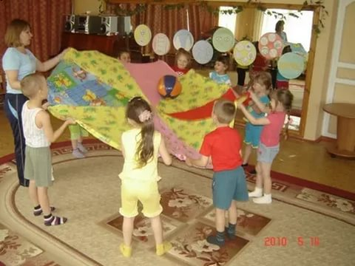
Воздушный футбол

Slide 4
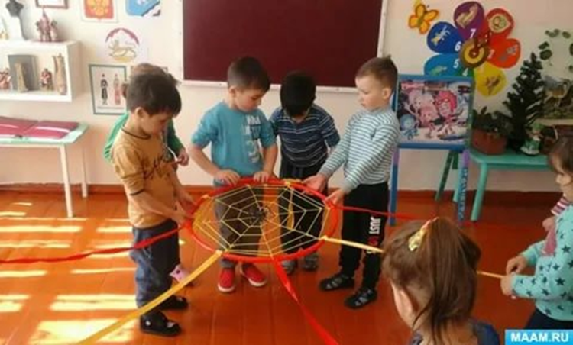
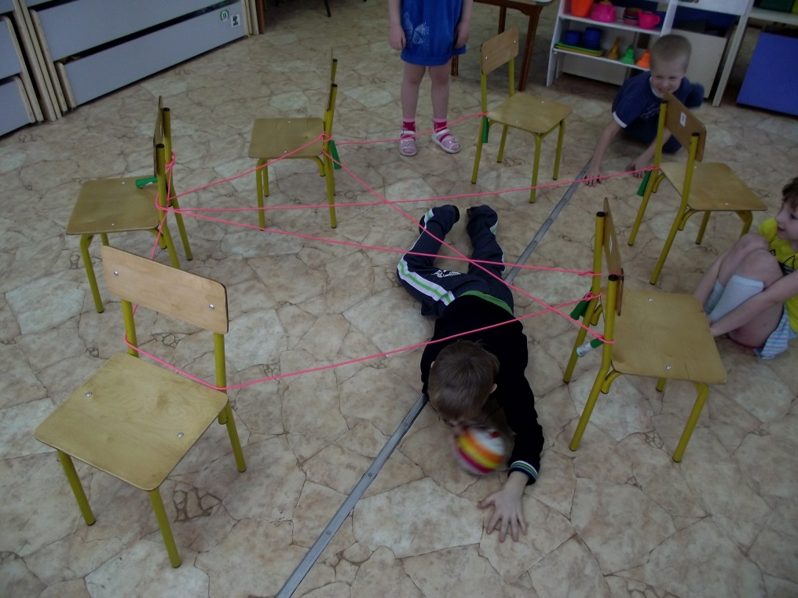
Паутинка

Slide 5
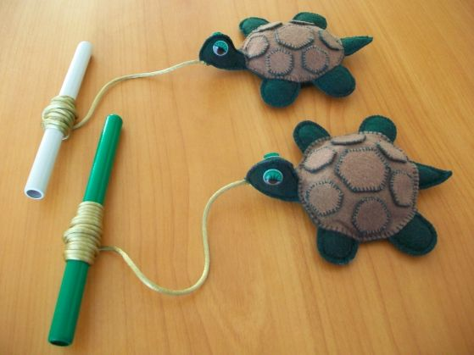
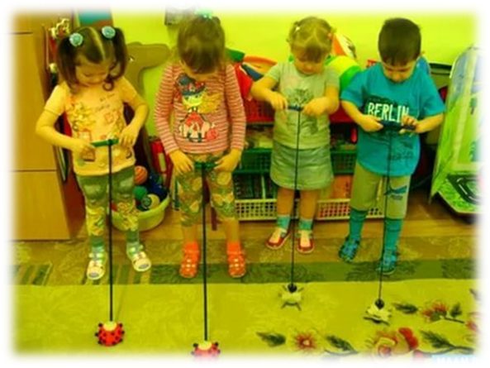
Игры «Моталочки»

Slide 6
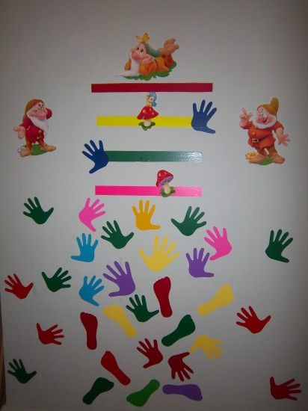
Тихий тренажер

Slide 7
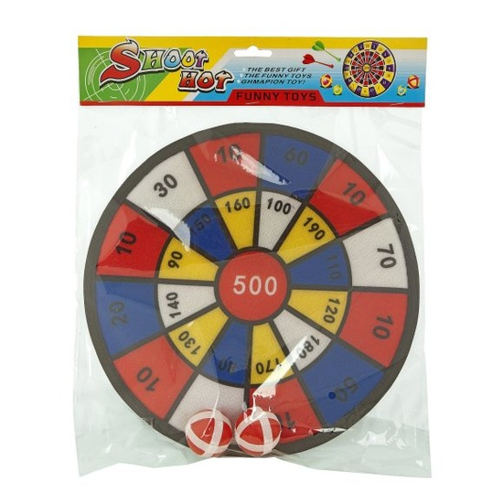
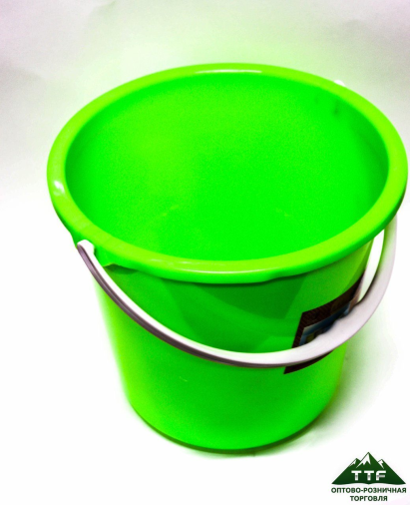
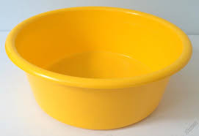
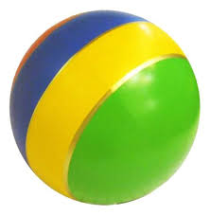
«Попади в цель»
Целью могут быть:
Бросать можно:

Slide 8
«Твистер»

